Slide 1
Cybermobbing Wie du dich wehren kannst

Slide 2
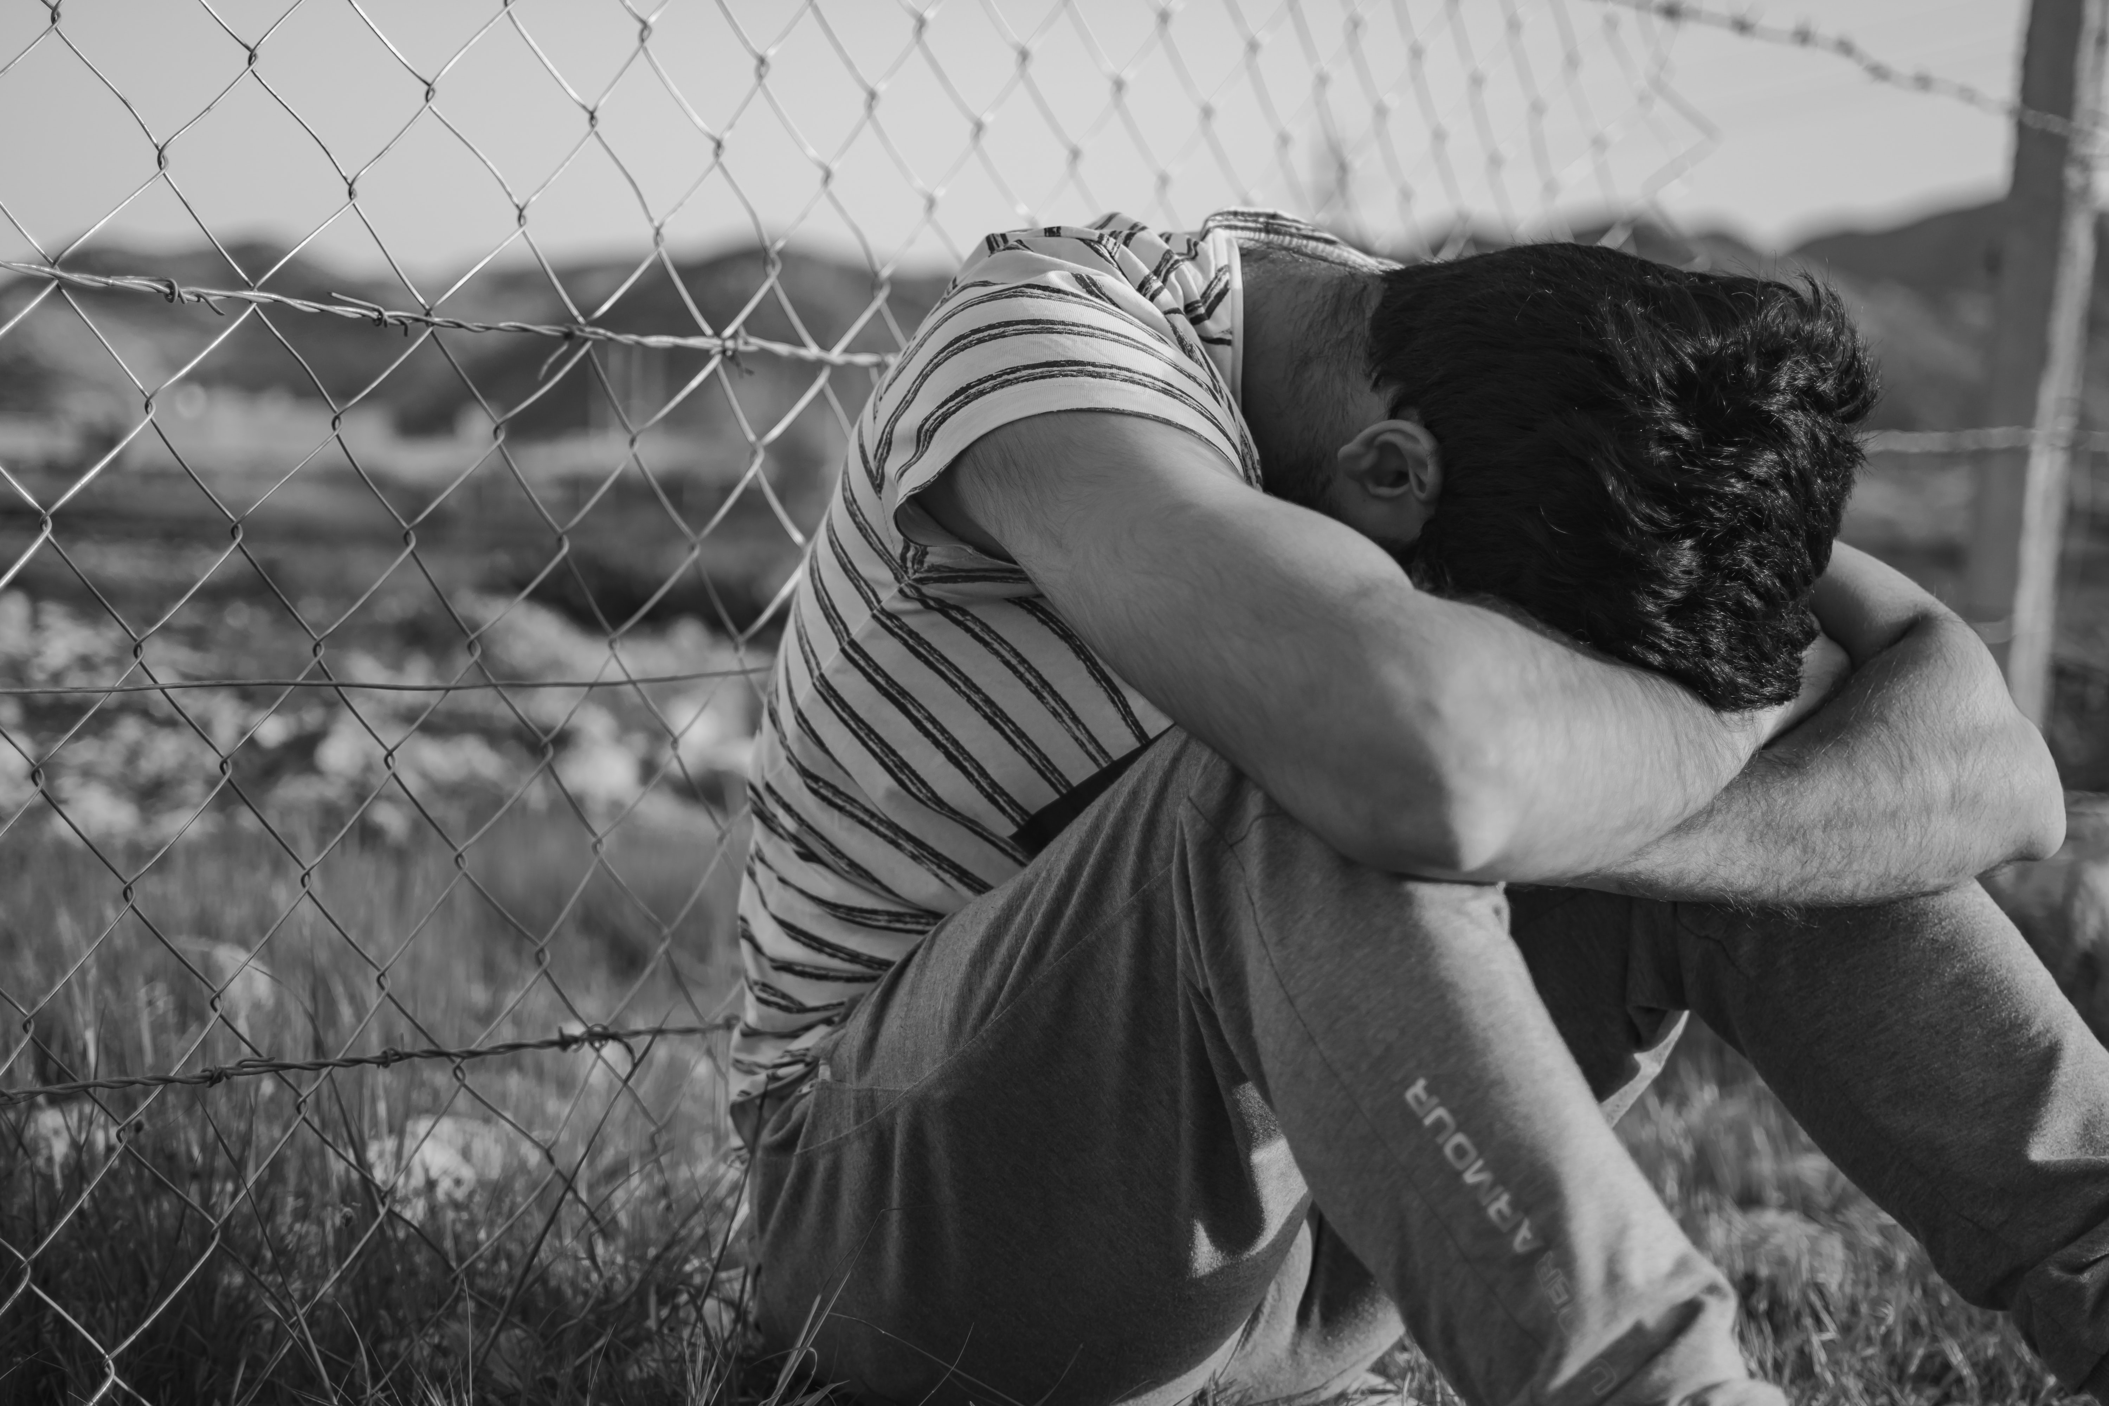
Was ist Mobbing und welche Formen gibt es?
Körperlich
(durch Gewalt)
Verbal
(durch Worte)
Nonverbal
(z.B. durch ignorieren)
Notes:
Körperliches Mobbing (Ausüben von Gewalt, z.B. rumschubsen, an den Haaren ziehen, Eigentum kaputt machen) verbales Mobbing (lustig machen, beleidigen, bedrohen) & nonverbales Mobbing (tuscheln, ignorieren)
- Menschen sind soziale Wesen – Kontakt zu anderen besonders wichtig
durch Mobbing aber oft Ausschließen aus der Gruppe, z.B. durch ignorieren, löschen oder Nicht-einladen zu WhatsApp Gruppen, oder weil sich die betroffene Person in der gruppe nicht mehr wohlfühlt
Wenn man einmal geärgert wird, ist das noch kein Mobbing (wenn sich z.B. zwei Freunde einmal untereinander streiten)! Erst, wenn es sich über mehrere Wochen und Monate hinzieht, spricht man von Mobbing
→ Überleitung: Es gibt aber noch eine weitere Form von Mobbing über die wir heute besonders sprechen wollen: Und zwar das Cybermobbing. Kann jemand erklären, was das ist?

Slide 3
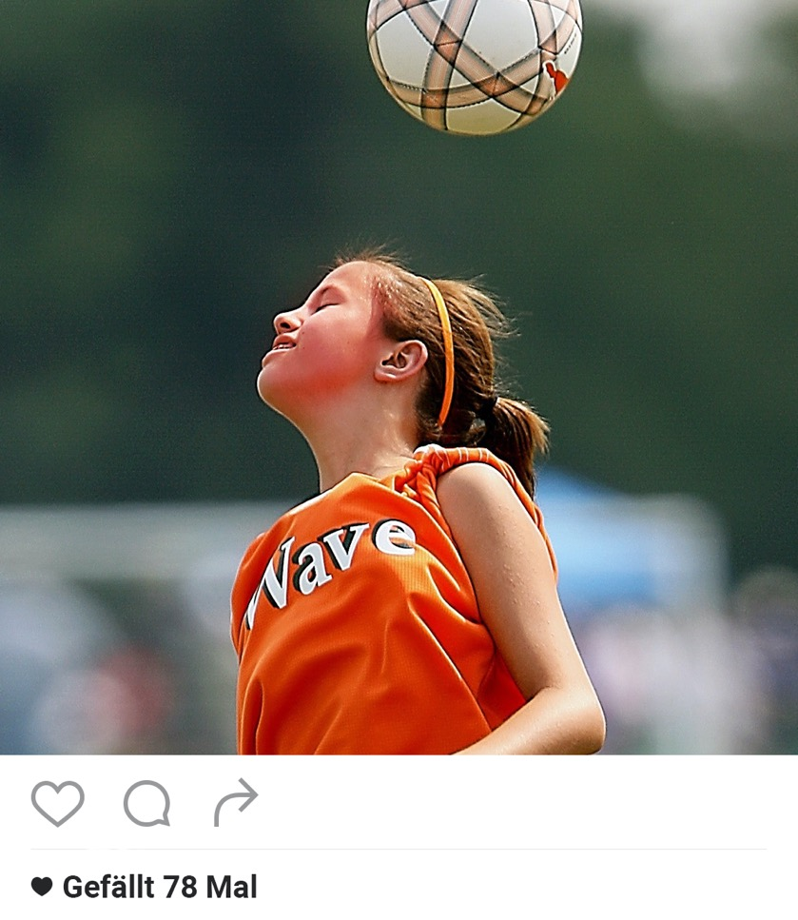
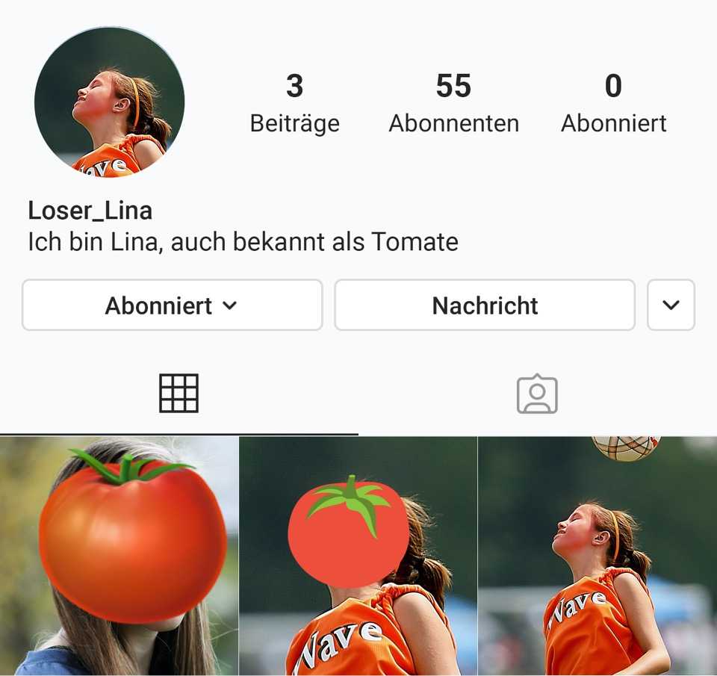
Cybermobbing = Mobbing online
Ilyas
Haha, was da los Lina? 15:21
Selma
OMG 😅😝 15:24
Emilio
Haha Lina… null Ausdauer einfach. Dachte du spielst im Verein 😂 15:25
Sandra
Voll die Tomate 🍅 15:26
Notes:
Cybermobbing, z.B. durch
senden von privaten oder heimlich aufgenommenen Bildern
anlegen von Fake Profilen
lustig machen und beleidigen in Chats

Slide 4
Cybermobbing = Mobbing online
Kein Rückzugsort | Schnelle Verbreitung
Kein Einblick durch Erwachsene | Scheinbare Anonymität
Notes:
Kein Rückzugsort: Fiese Kommentare und Nachrichten empfängt man auch Zuhause. Im Gegensatz zu Mobbing, was z.B. nur in der Schule stattfindet, hat man keine „Pause“
Schnelle Verbreitung: Wenn ein beleidigender Inhalt erst einmal online ist, sieht ihn schnell ein riesiges Publikum. Außerdem weiß man nicht genau, wer die Inhalte alles gesehen hat.
Kein Einblick: Außenstehende, wie deine Eltern und Lehrer, bekommen Attacken nicht mit und können deshalb nicht helfend eingreifen
Anonymität: Oft kennt man den Absender gemeiner Nachrichten nicht. Das macht es schwer, zu reagieren
→ Außerdem fällt es Tätern ott leichter online zu mobben, weil sie die Reaktionen ihrer „Opfer“ nicht sehen können, dadurch ist es schwerer Mitleid zu haben

Slide 5
8 Tipps gegen Cybermobbing 1. Halte dich bedeckt! 2. Nicht antworten! 3. Beweise sichern! 4. Inhalte löschen lassen! 5. Täter blockieren! 6. Keine Schwäche zeigen! 7. Sich jemandem anvertrauen! 8. In schlimmen Fällen: Zur Polizei gehen und Anzeige erstatten!
Notes:
1. Halte dich bedeckt!
so wenig wie möglich von dir online stellen
private Bilder, Videos oder die Handynummer nicht öffentlich machen → erhöht „Angriffsfläche“ für potenziellen Mobber
2. Nicht antworten!
- Auch wenn es schwer fällt: nicht auf Nachrichten antworten, keine Diskussion → stachelt die Täter nur noch mehr an
3. Beweise sichern!
-Täter hinterlassen eindeutige Spuren im Netz
Screenshot oder Foto des Bildschirms reicht der Polizei oft als Beweis aus
4. Inhalte löschen lassen!
Bilder in Sozialen Netzwerken melden → nach Prüfung können sie durch den Seitenbetreiber gelöscht werden
Geht das nicht schnell genug: Seitenbetreiber direkt kontaktieren und um die Löschung bestimmter Inhalte bitten → Adressen findest du im Impressum
5. Täter blockieren!
Nutzer blockieren → keine Nachrichten mehr von dieser Person
6. Keine Schwäche zeigen!
Täter zielen bewusst auf vermeintlich schwache Menschen ab → Sobald du dich auf die Opferrolle einlässt, wird das Mobbing meist nur noch schlimmer
7. Sich jemandem anvertrauen!
Eltern, Freunde oder Geschwister können helfen
Mobbing in der Schule: Streitschlichter, Verbindungslehrer/Vertrauenslehrer, Schulsozialarbeiter, Klassenlehrer, Schulleitung
Erste Hilfe leistet auch die kostenlose und anonyme „Nummer gegen Kummer“ 116 111 (vom Festnetz: 0800 111 0 333) → ausführliche Beratung, konkrete Hilfestellung und wichtige Informationen
8. In schlimmen Fällen: Zur Polizei gehen und Anzeige erstatten!
Cyber-Mobbing und Mobbing sind strafbar
Einzelheiten mit der Polizei absprechen, ob Tatbestand vorliegt

Slide 6
Wo du Hilfe bekommen kannst
Nummer gegen Kummer
Anonym und kostenlos
Per Telefon (Mo-Sa 14-20 Uhr)
Per Mail (Rückmeldung kann mehrere Tage dauern)
juuuport.de
Anonym und kostenlos
Jugendliche Scouts beraten
Safe-im-Recht
Chatten mit Expert:innen für Recht und Gesetze (Mi-Fr 11-13 Uhr & 18-20 Uhr)
Per Webchat: anonym und kostenlos
Per WhatsApp: Profilname/Telefonnummer sichtbar

Slide 7
Ansprechpartner an meiner Schule
Name:
Funktion:
Kontakt:
Name:
Funktion:
Kontakt:
Notes:
Hier bitte Namen der Ansprechpartner an eurer Schule einfügen
Funktion meint, ob es sich z.B. um den eigenen Klassenlehrer, einen Vertrauenslehrer, Schulsozialarbeiter etc handelt
→ Wann und wo kann man sie erreichen?

Slide 8
Komplimente Challenge
Schreibt an jeden eurer Mitschüler und Mitschülerinnen
einen kleinen Zettel und sagt ihnen,
was ihr toll an ihnen findet!
Notes:
Zusätzliche Erklärung:
Das können auch „oberflächliche“ Komplimente sein, wie z.B. „Ich mag dein Tshirt“, „Deine Frisur gefällt mir heute sehr gut“
Die Komplimente können sich auch auf den Schullalltag beziehen, z.B. „Ich finde, du hältst immer richtig gute Referate“, „Es ist super, dass du dich bei Mathe so oft meldest“ usw.
Oder die Komplimente beziehen sich auf den Charakter, z.B. „Du bist super lustig“ usw.
Wichtig ist nur: Die Komplimente müssen ernst gemeint sein! Fällt einem Schüler oder einer Schülerin zu jemanden wirklich gar nichts ein, dann lieber auslassen! Vielleicht ist die Challenge ja aber auch eine Gelegenheit, um einen Streit o.ä. zu überwinden.

